Slide 1

Fundamentos de Banco de Dados Aula 4
Profs: Fábio Castro e Madianita Bogo Marioti

Slide 2
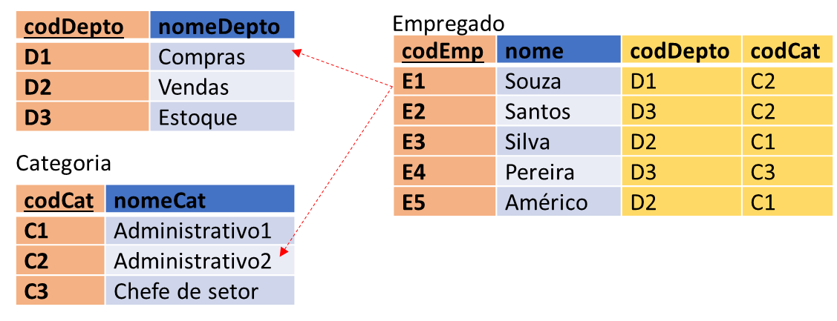
MODELO LÓGICO
Nível de abstração intermediário
O Modelo Lógico representa a estrutura de dados de um banco de dados, tal como é vista pelo usuário do SGBD
Usuário do SGBD: DBA (Analista de Banco de Dados)
Caso o SGBD escolhido seja um SGBD Relacional, o Modelo Lógico desenvolvido será um Modelo Relacional

Slide 3
MODELO RELACIONAL
Tornou-se um padrão para aplicações comerciais, devido a simplicidade e desempenho (performance)
Exemplos de SGBD's que trabalham com este modelo:
SQL Server, Oracle, Informix, MySQL, PostGree etc.

Slide 4
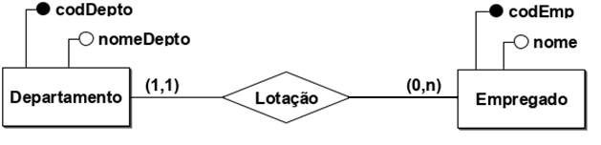
MODELO RELACIONAL TABELAS
No modelo relacional o BD consiste em um conjunto de relações (tabelas), designadas por um nome único
Departamento
Empregado
codDepto | nomeDepto
5 | Produção
10 | Setor de Vendas
12 | Setor de Marketing
codEmp | nome | codDepto
1 | João Paulo da Silva | 10
2 | Ana de Oliveira | 5

Slide 5
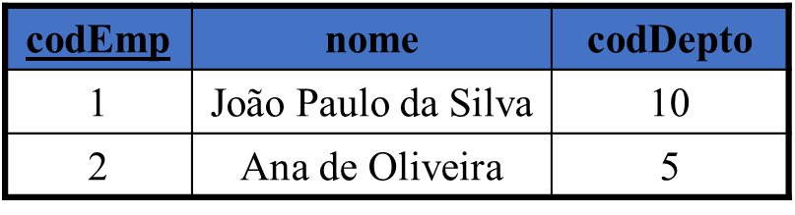
MODELO RELACIONAL Premissas das Tabelas
Cada linha (tupla) é composta por um conjunto de campos (valores de atributos)
Não devem existir duas tuplas iguais
Cada campo é identificado por um nome de campo (nome do atributo), que deve ser único na tabela
Cada coluna possui um nome único na tabela (atributo) e representa um domínio (tipos de dados, formatos e restrições de conteúdo)
Todos os valores de uma coluna são do mesmo tipo de dados (mesmo domínio)
A ordem das tuplas e das colunas é irrelevante

Slide 6
MODELO RELACIONAL Chave Primária
Um atributo/coluna ou conjunto de atributos/colunas que identificam unicamente uma tupla/linha
O conceito de chave primária é importante para satisfazer a premissa que designa que cada tupla/linha na tabela deve ser única
Cada tupla tem um valor diferente na chave primária
Não existem valores nulos (não definidos) em uma chave primária
Empregado
Departamento
codEmp | nome | codDepto
E1 | Fulano | D1
E2 | Ciclano | D2
E3 | Beltrano | D1
E4 | Ciclano B | D1
E5 | Fulano B | D2
E6 | Beltrano B | D3
codDepto | nomeDepto
D1 | Compras
D2 | Vendas
D3 | Estoque
Chave Primária

Slide 7
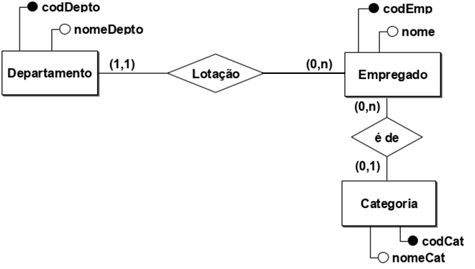
MODELO RELACIONAL Chave Estrangeira
“Chave estrangeira é o mecanismo que permite a implementação de relacionamentos em um banco de dados relacional” (HEUSER, 2009)
Valores aparecem necessariamente como chave primária da tabela relacionada
Departamento
codDepto | nomeDepto
D1 | Compras
D2 | Vendas
D3 | Estoque
Empregado
codEmp | nome | codDepto | codCat
E1 | Souza | D1 | C2
E2 | Santos | D3 | C2
E3 | Silva | D2 | C1
E4 | Pereira | D3 | C3
E5 | Américo | D2 | C1
Chave Primária
Categoria
Chave Estrangeira
codCat | nomeCat
C1 | Administrativo1
C2 | Administrativo2
C3 | Chefe de setor

Slide 8
MODELO RELACIONAL Chave
Chave é um conceito básico para (HEUSER, 2009):
Chave Primária
Identifica tuplas (unicidade)
Poderá ser chave estrangeira em outras tabelas, para relacioná-las
Chave Estrangeira
Estabelece relações entre tuplas de tabelas de um BD relacional
É chave primária na tabela origem

Slide 9
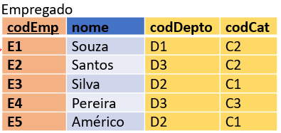
MODELO RELACIONAL Esquema Relacional (Esquema Textual)
A tabela acima pode ser representada pelo Esquema Textual:
Empregado(codEmp, nome, codDepto, codCat)
codDepto referencia Departamento
codCat referencia Categoria

Slide 10
Apresente o Esquema Textual
Aluno
codAlu (ch primária) | nome | endereco | telefone | codCurso (ch Estrang.) | codCid (ch Estrang.)
115511 | Ana Banana | 704 Sul | 91111111 | 4312 | 1010
222011 | Beto Bolado | 706 Sul | 92222222 | 4314 | 1010
331144 | Carla Cansada | 110 Norte | 933333333 | 4312 | 1020
Aluno(codAlu, nome, endereço, telefone, codCurso, codCid)
codCurso referencia Curso
codCid referencia Cidade

Slide 11
TRANSFORMAÇÃO ENTRE MER >> MR IMPLEMENTAÇÃO DE RELACIONAMENTOS
O fator determinante para a tradução a ser adotada são os relacionamentos e a cardinalidade mínima e máxima das entidades envolvidas
Existem três formas básicas de tradução:
Criar uma nova tabela
Criar colunas adicionais em outras tabelas
Fundir as entidades envolvidas

Slide 12
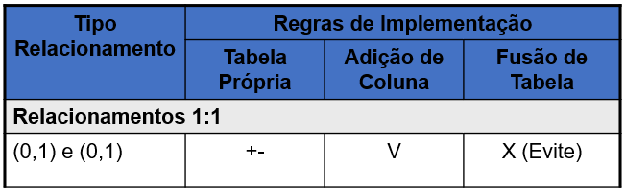
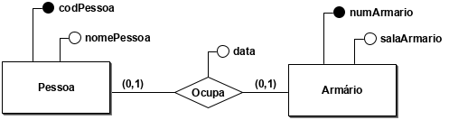
IMPLEMENTAÇÃO DE RELACIONAMENTOS Cardinalidade 1:1 - Duas Entidades Opcionais
Esquema Relacional Textual (Duas possibilidades)
Tabela própria para o relacionamento:
Adição de coluna (melhor opção):
Pessoa(codPessoa, nomePessoa)
Armario(numArmario, salaArm)
Ocupacao(codArmario, codPessoa, data)
codPessoa referencia Pessoa
codArmario referencia Armario
Pessoa(codPessoa, nomePessoa)
Armario(numArmario, salaArm, data, codPessoa)
codPessoa referencia Pessoa

Slide 13
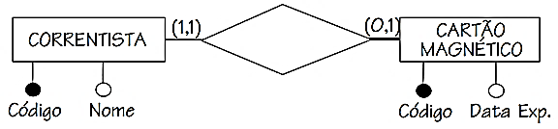
IMPLEMENTAÇÃO DE RELACIONAMENTOS Cardinalidade 1:1 – Uma das Entidades Obrigatória
Tipo Relacionamento | Regras de Implementação
 | Tabela Própria | Adição de Coluna | Fusão de Tabela
Relacionamentos 1:1
(0,1) e (1,1) | - | + - | V
Esquema Relacional Textual (Duas possibilidades)
Fusão de tabela (melhor opção):
Adição de coluna:
Correntista(codCor, nome, codCartao, dataExp)
Correntista(codCor, nome)
Cartão(codCar, dataExp, codCor)
CodCor referencia Correnstista

Slide 14
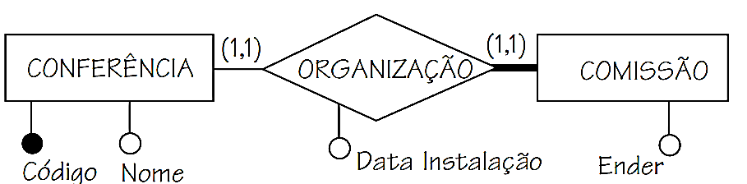
IMPLEMENTAÇÃO DE RELACIONAMENTOS Cardinalidade 1:1 – Duas Entidades Obrigatórias
Tipo Relacionamento | Regras de Implementação
 | Tabela Própria | Adição de Coluna | Fusão de Tabela
Relacionamentos 1:1
(1,1) e (1,1) | - | +- | V
Fusão de tabela (melhor opção)
Conferencia (codConf, nomeConf, dataInstalacaoCom, enderCom)

Slide 15
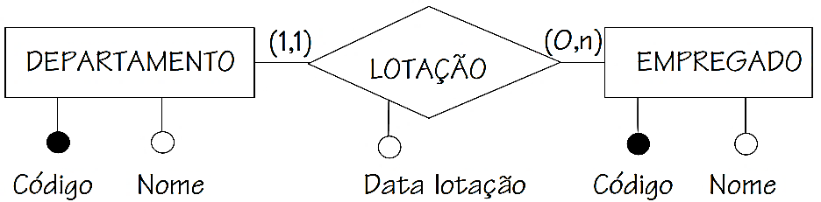
IMPLEMENTAÇÃO DE RELACIONAMENTOS Cardinalidade 1:N
Tipo Relacionamento | Regras de Implementação
 | Tabela Própria | Adição de Coluna | Fusão de Tabela
Relacionamentos 1:n
(1,1) e (0, n) | + - | V | -
No caso de adição de coluna a chave primária da entidade com cardinalidade 1 vira chave estrangeira da entidade com cardinalidade N (chave do 1 vai pra dentro de N).
Departamento(codDep, nomeDep)
Empregado (codEmp, nomeEmp, codDep, dataLotacao)
codDep referencia departamento

Slide 16
IMPLEMENTAÇÃO DE RELACIONAMENTOS Cardinalidade 1:N
Tipo Relacionamento | Regras de Implementação
 | Tabela Própria | Adição de Coluna | Fusão de Tabela
Relacionamentos 1:n
(1,1) e (0, n) | + - | V | -
No caso de nova tabela para o relacionamento, a chave primária da entidade com cardinalidade N será chave estrangeira e primária da nova tabela.
Departamento (codDep, nomeDep)
Empregado (codEmp, nomeEmp)
Lotação(codLotacao, codDep, codEmp, dataLotacao)
codDep referencia departamento
codEmp referencia Empregado

Slide 17
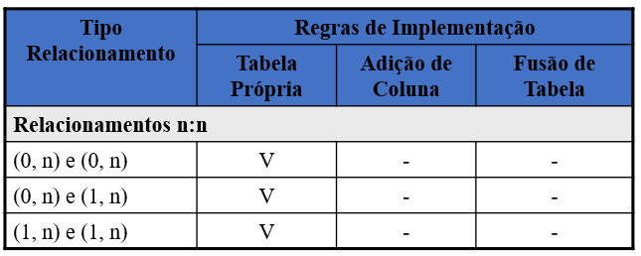
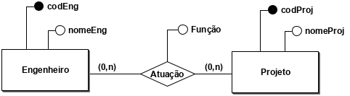
IMPLEMENTAÇÃO DE RELACIONAMENTOS Cardinalidade N:N
Relacionamento é implementado através de uma tabela própria (sempre), contendo:
Colunas correspondentes aos atributos identificadores das entidades envolvidas, que são chaves na nova tabela;
Colunas correspondentes aos atributos do relacionamento.
Tabela própria para o relacionamento:
Engenheiro (codEng, nomeEng)
Projeto (codProj, nomeProj)
Atuação(codEng, codProj, funcao)
codEng referencia engenheiro
codProj referencia projeto

Slide 18
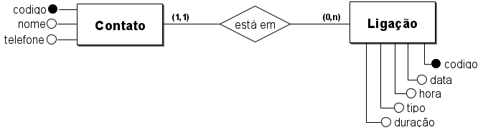
Como ficaria o esquema textual ??
Contato(código, nome, telefone)
Ligação(código, data, hora, tipo, duração, codContato)
codContato referencia Contato

Slide 19
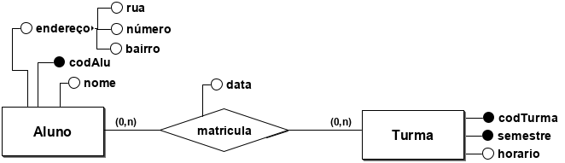
Como ficaria o esquema textual ??
Aluno(codAlu, nome, endereço)
Turma(codTurma, semestre, horário)
Matricula(codAlu, codTurma, semestre, data)
codAlu referencia Aluno
codTurma referencia Turma
semestre referencia Turma

Slide 20
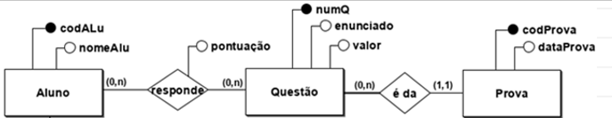
Como ficaria o esquema textual ??
Aluno(codAlu, nomeAlu)
Questão(numQ, enunciado, valor, codProva)
codProva referencia Prova
Prova(codProva, dataProva)
Responde(codAlu, numQ, pontuação)
codAlu referencia Aluno
numQ referencia Questão

Slide 21


Referências Bibliográficas
Heuser, Carlos Alberto. Projeto de banco de dados. 6ª edição. Série Livros didáticos informática UFRGS. Bookman Editora, 2009. [Biblioteca Física]
Aulas do professora Madianita Bogo

